Slide 1
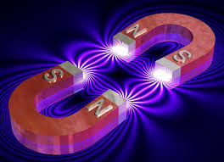
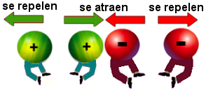
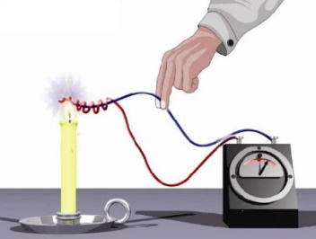
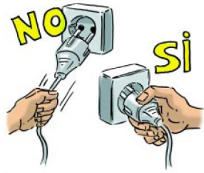
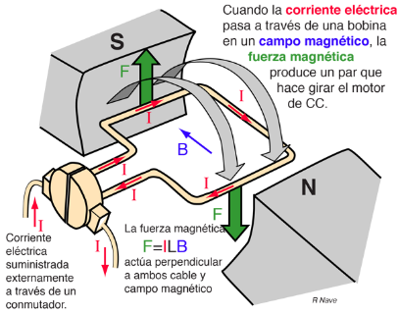


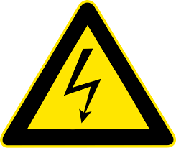
Módulo 1
Introducción a la electricidad y conceptos.
Conocerás:
1.1 Que es la electricidad, efectos y sus
aplicaciones.
1.2 Generación de energía eléctrica
1.3 Materiales conductores, no
conductores(aislantes)
y semiconductores.
1.4 Concepto de Corriente Directa y Alterna.
1.5 Símbolos eléctricos y su identificación
física en base a la normatividad ANCE.
1.6 Conceptos básicos de circuitos eléctricos.
1.7 Ley de Ohm y Ley de Watt.
1.8 Normas de seguridad e Higiene en el
trabajo.
Construye tu propio conocimiento y habilidades….

Slide 2
Conceptos básicos de circuitos eléctricos.
Capítulo 1.6

Slide 3
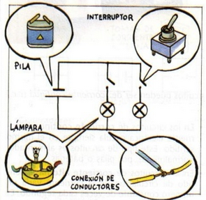
Los circuitos eléctricos son un conjunto de elementos que unidos de forma adecuada permiten el paso de electrones por un conductor para desempeñar un trabajo.
1.6
Conceptos básicos de circuitos eléctricos.

Slide 4
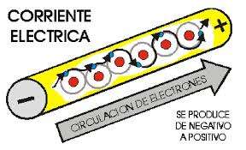
La corriente eléctrica es un movimiento de electrones , por lo tanto cualquier circuito debe permitir el paso de los electrones por sus elementos.
1.6
Conceptos básicos de circuitos eléctricos.

Slide 5
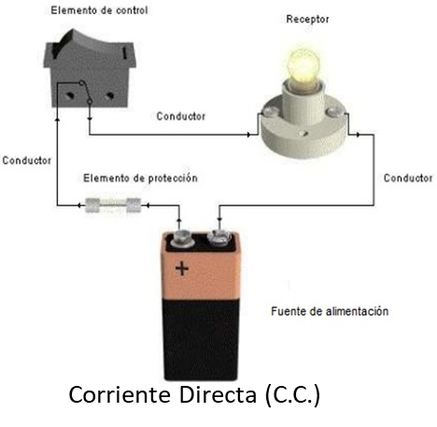
1.6
Conceptos básicos de circuitos eléctricos.
Un circuito eléctrico básico consta de cinco elementos importantes:
1.- Fuente de alimentación
2.- Conductores
3.- Receptor o carga
4.- Control
5.- Protección
Nota:
Los receptores son los elementos encargados de convertir la energía eléctrica en otro tipo de energía útil de manera directa, tal como en lumínica o mecánica.
Receptores luminosos:
Lámparas y Leds
Receptores sonoros:
Timbres y Altavoces
Receptores térmicos:
Resistencias eléctricas
Planchas
Hornos
Receptores mecánicos:
Motores eléctricos.
4.- Elemento de control.
3.- Receptor.
2.- Conductor.
2.- Conductor.
5.- Elemento de protección.
2.-Conductor.
1.- Fuente de alimentación.
Conexión de una lámpara accionada por un interruptor sencillo.

Slide 6
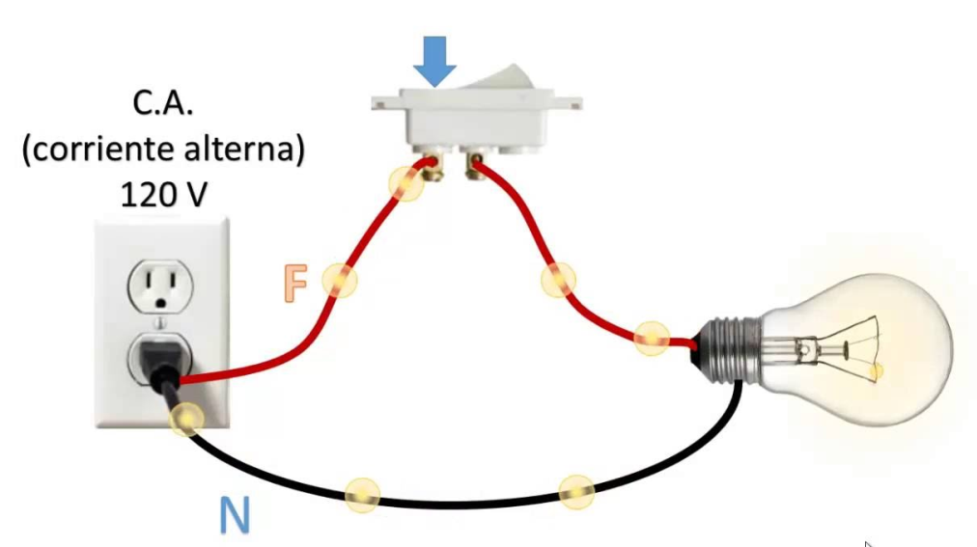
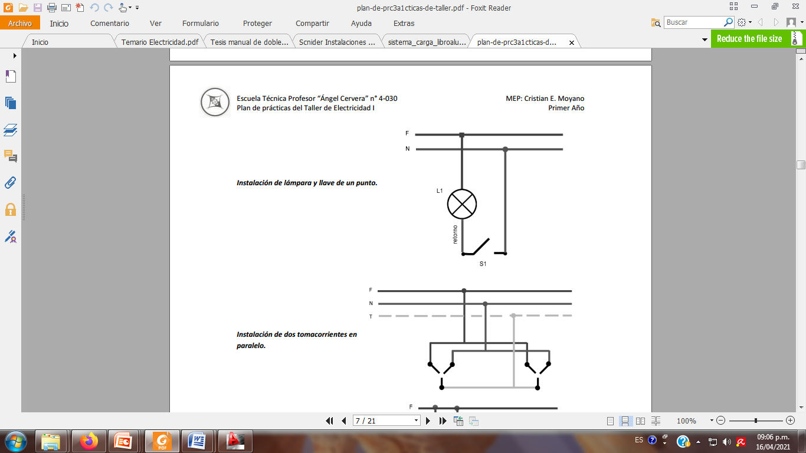
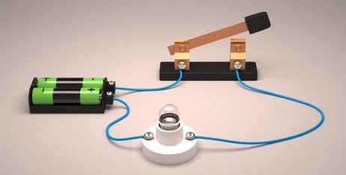
1.6
Circuito elemental.
Un circuito eléctrico básico consta de cinco elementos importantes:
1.- Fuente de alimentación
2.- Conductores
3.- Receptor o carga
4.- Control
5.- Protección.
Diagrama eléctrico.
4.- Elemento de control.
Neutro.
2.- Conductores.
Fase.
1.- Fuente de alimentación.
3.- Receptor
luminoso
Lámpara 1
Apagador
Conexión de una lámpara accionada por un interruptor sencillo.

Slide 7
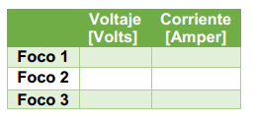
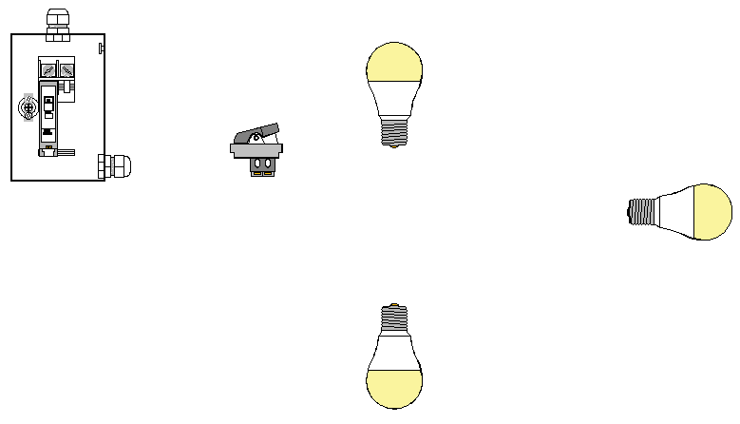
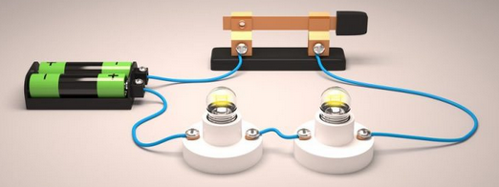
1.6
Circuito en serie.
Fase (corriente alterna 120V.)
Neutro
Receptor
(lámpara 1).
La conexión en serie es; “entrada conectada a la salida y luego la salida conectada a la entrada” y así sucesivamente.
Diagrama eléctrico.
Elemento de control
(Apagador sencillo)
Receptor
(lámpara 2).
Neutro.
Elemento de protección.
(Interruptor termomagnético)
Conductores
(cable de cobre).
Fase.
Lámpara 1
Lámpara 2
Lámpara 3
Receptor
(Lámpara 3).
Esquema de conexiones para el cableado de un circuito en serie.
Apagador

Slide 8
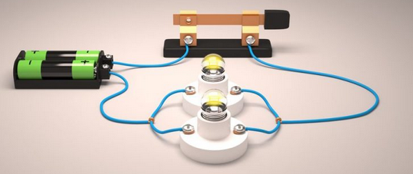
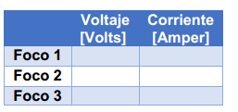
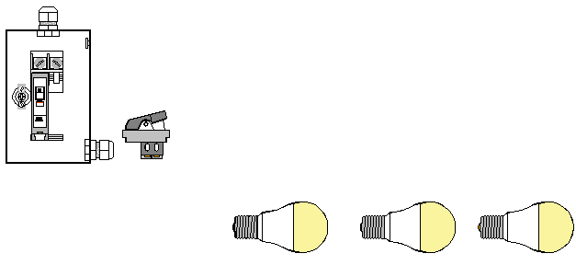
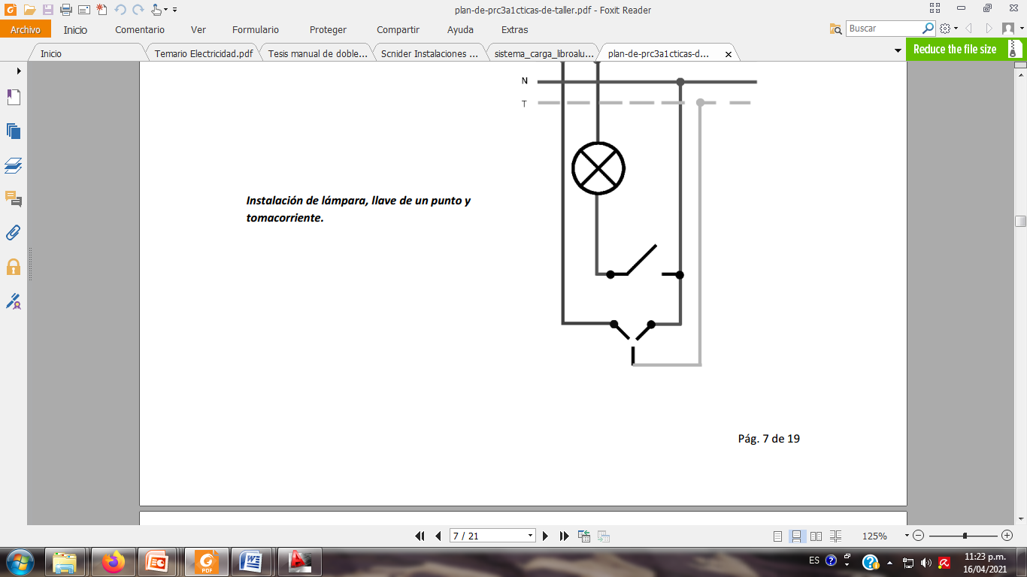
1.6.2
Circuito en paralelo.
Fase (corriente alterna 120V.)
Neutro
La conexión en paralelo es el modelo empleado en las instalaciones eléctricas residenciales, para que todas las cargas tengan el mismo voltaje, en el que todas las terminales de entrada y salida de los dispositivos coinciden entre si.
Diagrama eléctrico.
Elemento de control
(Apagador sencillo)
Conductores
(cable de cobre).
Fase.
Elemento de protección.
(Interruptor termomagnético)
Apagador
Neutro.
Lámpara 1
Receptor
(lámpara 1).
Receptor
(lámpara 2).
Receptor
(lámpara 3).
Lámpara 2
Conductores
(cable de cobre).
Lámpara 3
Esquema de conexiones para el cableado de un circuito en paralelo.

Slide 9
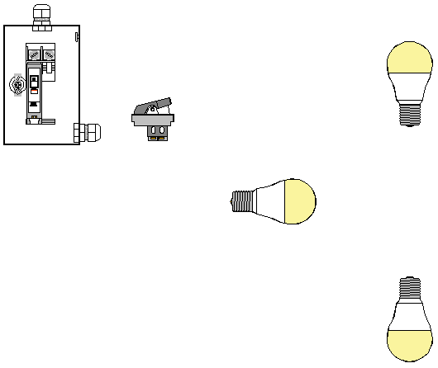
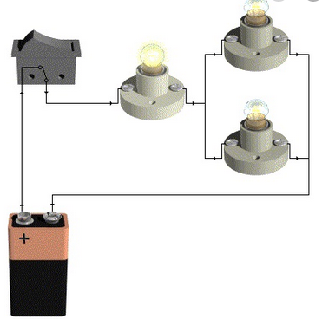
1.6.2
Circuito mixto.
Fase (corriente alterna 120V.)
Neutro
Receptor
(lámpara 2)
En paralelo.
La conexión de un circuito mixto, es en el que se combinan conexiones en serie y en paralelo.
No todas las lámparas van a iluminar igual. La que está en serie, será la que más ilumine, ya que por ella circula toda la intensidad.
Diagrama eléctrico.
Elemento de control
(Apagador sencillo)
Elemento de protección.
(Interruptor termomagnético)
Fase.
Conductores
(cable de cobre).
Neutro.
Receptor
(lámpara 1)
En serie.
Apagador
Lámpara 1
En serie.
Conductores
(cable de cobre).
Lámpara 2
En paralelo.
Lámpara 3 En paralelo.
Esquema de conexiones para el cableado de un circuito mixto.
Receptor
(lámpara 3)
En paralelo.

Slide 10
El trabajar con circuitos eléctricos reales, permite involucrarse mejor en el trabajo, permitiendo el desarrollo de habilidades y capacidades, conocimientos y valores importantes para lograr una formación integral al resolver problemas complejos.
1.6
Conclusión.

